Slide 1

Università degli studi di Genova
Scuola di Scienze Mediche e Farmaceutiche
Corso di Laurea in Medicina e Chirurgia
Ecografia Office in Medicina Generale: uno studio Osservazionale Multicentrico
Tesi di Laurea
22 Ottobre 2015
Candidato: Matteo Dameri
Relatore: Professor Andrea Stimamiglio

Slide 2
Definizione
L'Ecografia Office o ecografia di supporto è un esame eseguito come integrazione della visita, per recuperare maggiori elementi ai fini dell'esecuzione di una corretta diagnosi.
Notes:
Risulta quindi differire da un esame approfondito in quanto è di più rapida esecuzione e non prevede preparazione di nessun tipo

Slide 3
Scopo dello Studio
Verificare se l’ecografia office può
aiutare il MMG nella gestione del paziente
ridurre la prescrizione di esami ecografici inutili
limitare La richiesta di esami diagnostici immotivati
ridurre gli accessi al Pronto Soccorso

Slide 4
Materiali e Metodi
Tipologie di ecografia
eco addome completo
eco addome superiore/reni
eco addome inferiore
eco capo e collo
eco cardiaco
eco cute/sottocute
eco mammella/e
eco muscolotendinea
eco polmonare
eco testicoli
eco Transrettale
eco Transvaginale
ecodoppler venoso AAII
ecodoppler arterioso AAII
eco vasi addominali
ecodoppler TSA
Gravità e follow up
problema non urgente: nessun ulteriore provvedimento se non controllo nel tempo (commento: contributo a diminuire le liste di attesa)
problema non urgente: invio ad eco di approfondimento (commento: tempo dell'eco-office non sufficiente, o altri problemi come inadeguata preparazione del pz)
problema non urgente: invio a esami strumentali di secondo livello o a visita specialistica (commento: contributo a diminuire le liste di attesa)
problema urgente: invio a visite successive del MMG o specialistiche o a esami ulteriori (commento: invio in PS evitato)
problema urgente: invio in PS (commento: a questo punto, confermato e necessario ....)

Slide 5
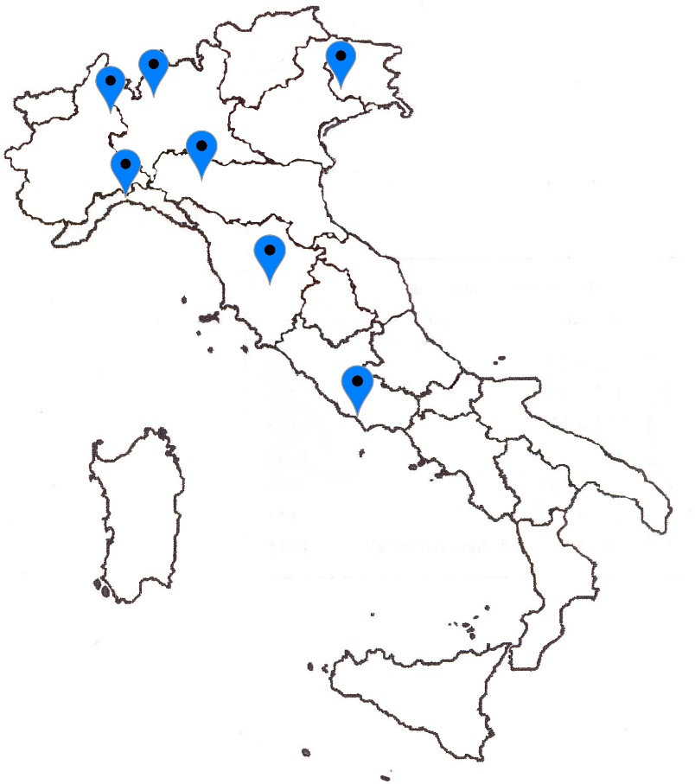
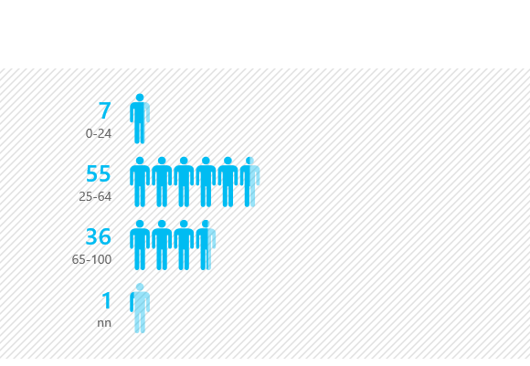
Popolazione pazienti
Medici Partecipanti
Pazienti Partecipanti
1,4 Ecografie/Studio al giorno (0,5 – 2,1)
Moda 2,1
Notes:
49F 50M
Bono 12
Di Macco 5
Isirdi 21
Riccitelli 21
Valenti 10
Zaninetti 9

Slide 6
Risultati

Slide 7
Risultati
Notes:
7 55 36 dopo animazioni aggiungere scorporamento per età su significatività statistica 3/4

Slide 8
Discussione e Conclusioni
Invio Appropriato in Pronto Soccorso
65% dei pazienti urgenti non è stato inviato al Pronto Soccorso
Evitato Invio al Pronto Soccorso
Notes:
7 55 36 dopo animazioni aggiungere scorporamento per età su significatività statistica 3/4

Slide 9
Discussione e Conclusioni
Invio a Indagini di secondo livello
L’Ecografia Office risulta risolutiva nel 65% dei pazienti non urgenti
Necessaria ulteriore controllo
Eco Office Risolutiva
Notes:
7 55 36 dopo animazioni aggiungere scorporamento per età su significatività statistica 3/4

Slide 10
Discussione e Conclusioni
P= 0,027009

Slide 11
Limiti dello Studio
Numero limitato di pazienti
Assenza di copertura di tutto il territorio nazionale
Assenza di follow up a lungo termine

Slide 12
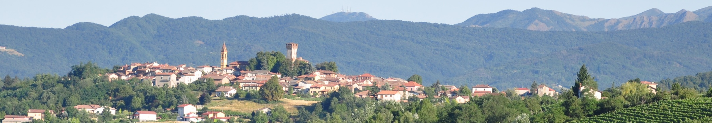
Grazie per l’attenzione
Let your dreaming be your guide
If you seek then you shall find
Sun is setting in the west, hovers like a big balloon
It follows me and beckons me, but I am staring at the moon
(Elizaveta – Dreamer)

